Slide 1




Trường THCS Ngọc Thụy
MÔN CÔNG NGHỆ
GV: Phạm Thị Nhàn

Slide 3

Mời xem

Slide 4
Bài 8
TRỒNG, CHĂM SÓC VÀ BẢO VỆ RỪNG
CÔNG NGHỆ 7

Slide 5
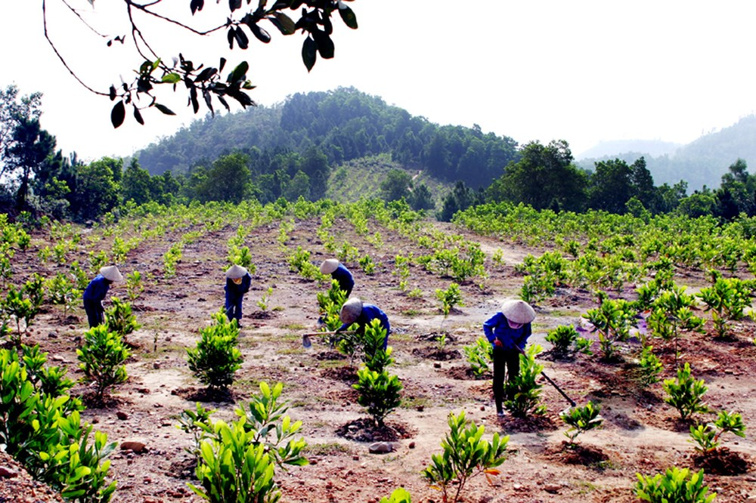
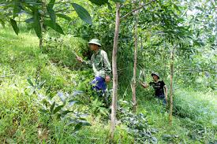

Trồng, chăm sóc và bảo vệ rừng
Trồng rừng
Chăm sóc rừng
Bảo vệ rừng,và môi trường

Slide 6

I. TRỒNG RỪNG

Slide 7
1. Thời vụ trồng rừng
? Thời vụ trồng rừng vào thời gian nào? Giải thích?
? Tại sao cần trồng rừng đúng thời vụ?

Slide 8
1. Thời vụ trồng rừng
Miền Bắc: thường trồng vào mùa xuân và mùa thu
Miền Trung và miền Nam: trồng vào mùa mưa.

Slide 9


Các phương pháp trồng rừng

Slide 10

Hoạt động nhóm
Nhóm 1,2
Nhóm 3,4
1
2
Trình bày quy trình trồng bằng cây con có bầu đất? Nêu ưu điểm, hạn chế của PP này?
Trình bày quy trình trồng bằng cây con rễ trần? Nêu ưu điểm, hạn chế của PP này?

Slide 11
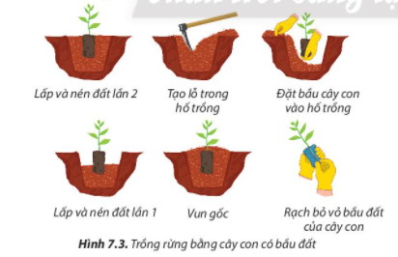

Slide 12
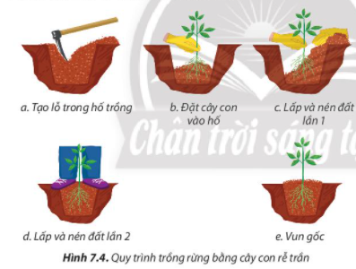

Slide 13
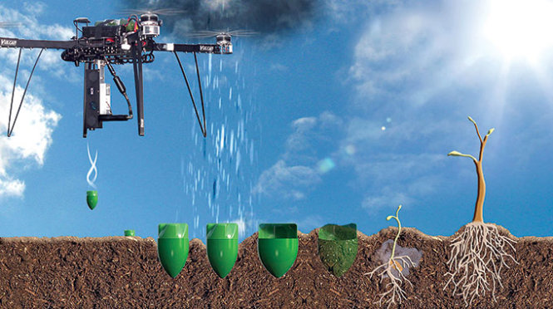
Trồng rừng bằng hạt

Slide 14
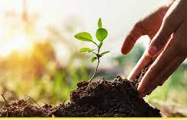

Slide 15
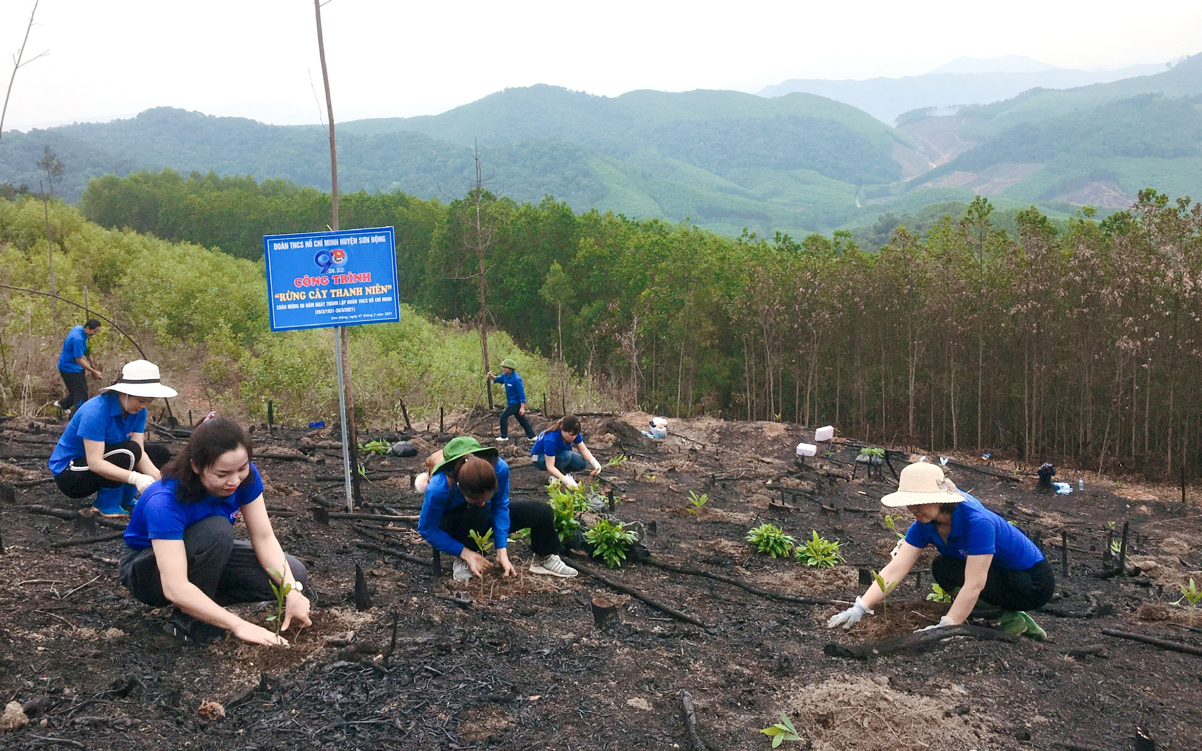
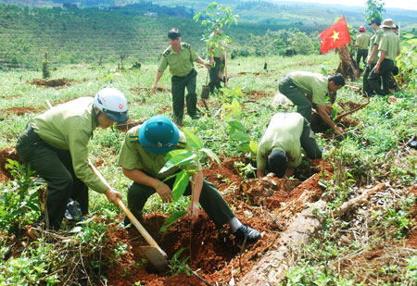
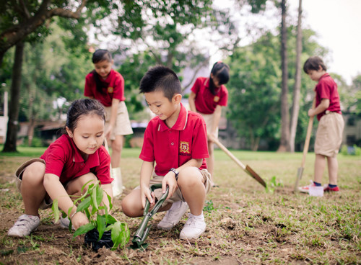
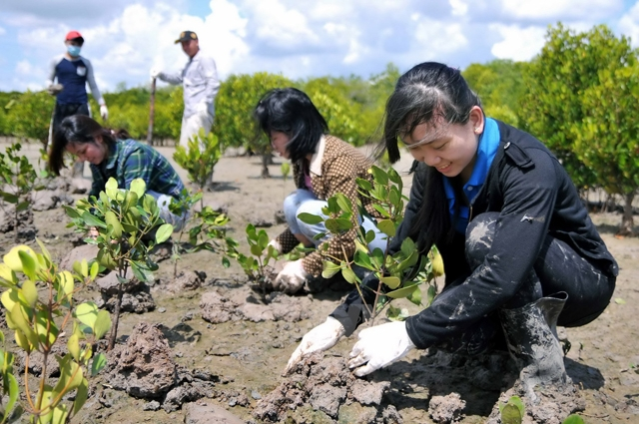
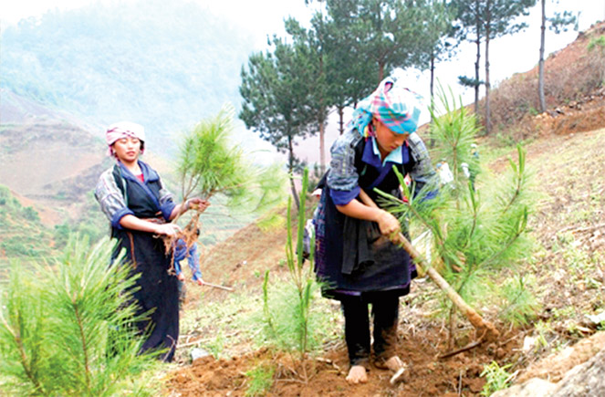
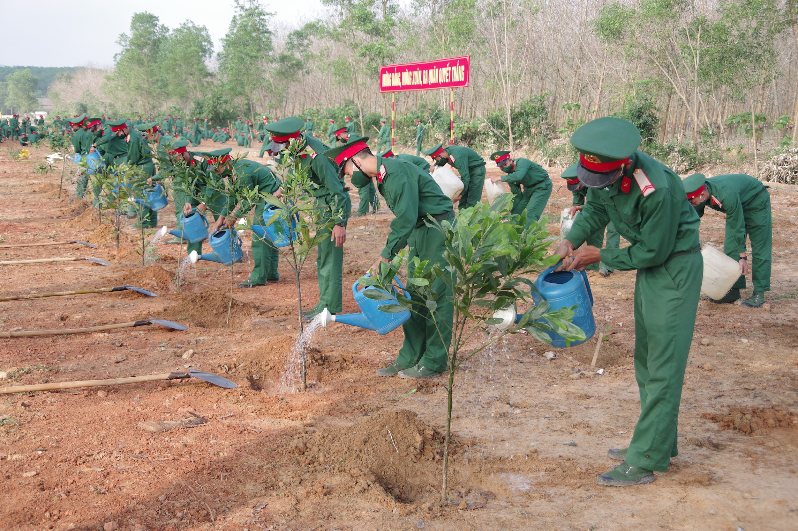
QUAN SÁT 1 SỐ HÌNH ẢNH TRỒNG RỪNG

Slide 16
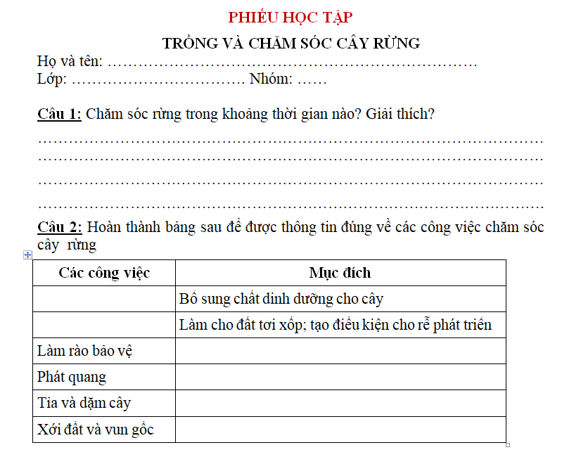

II. Chăm sóc cây rừng
Thảo luận cặp đôi hoàn thành phiếu

Slide 17
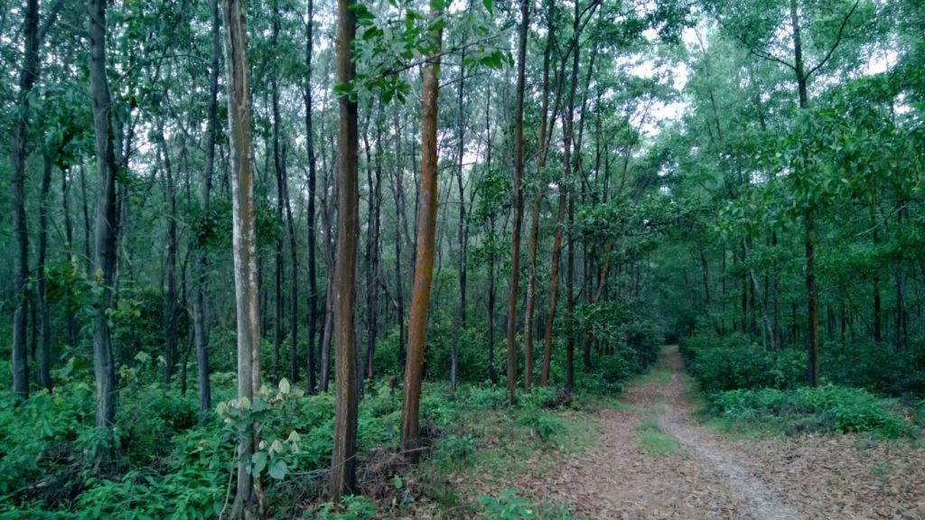

Slide 18

II. Chăm sóc cây rừng
- Chăm sóc rừng nhằm hạn chế sự phát triển của cỏ dại và sâu bệnh, làm cho đất tơi xốp, tăng thêm dinh dưỡng, tăng sức chống chịu cho cây rừng, giúp cây phát triển tốt.
- Sau khi trồng từ 1 đến 3 tháng: cần tiến hành chăm sóc
- Chăm sóc liên tục trong 4 năm:
+ Năm 1 và 2: 2- 3 lần/ năm
+ Năm 3 và 4: 1- 2 lần/ năm

Slide 19
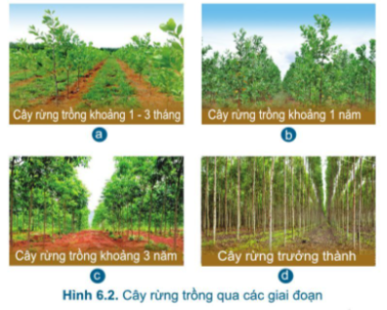
II. Chăm sóc cây rừng

Slide 20
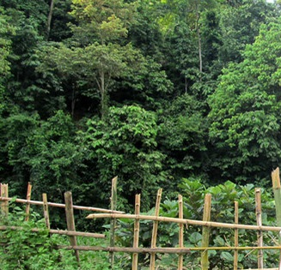
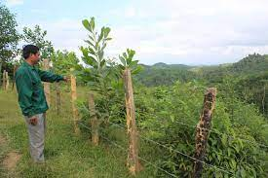
Làm rào bảo vệ
Làm cỏ

Slide 21
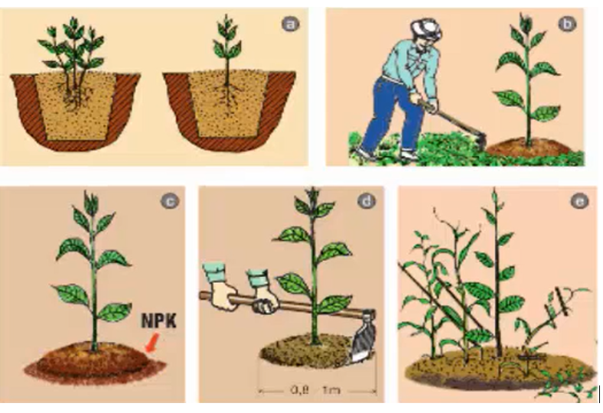
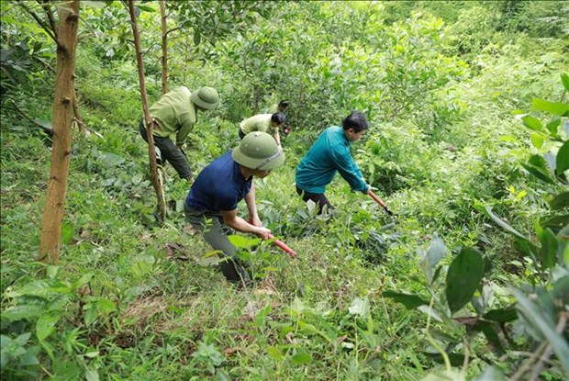
Phát quang cỏ dại

Slide 22
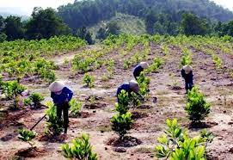
Làm cỏ

Slide 23
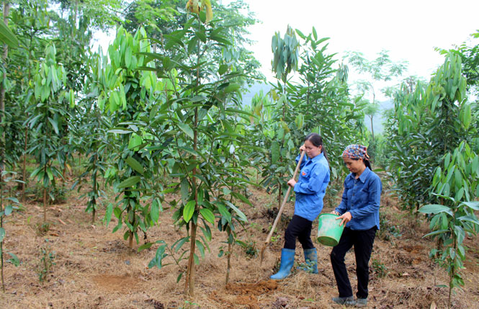
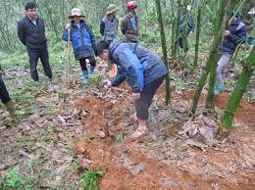
Bón phân
Bón phân cho cây Quế rừng
Bón phân cho cây Tre bát độ

Slide 24
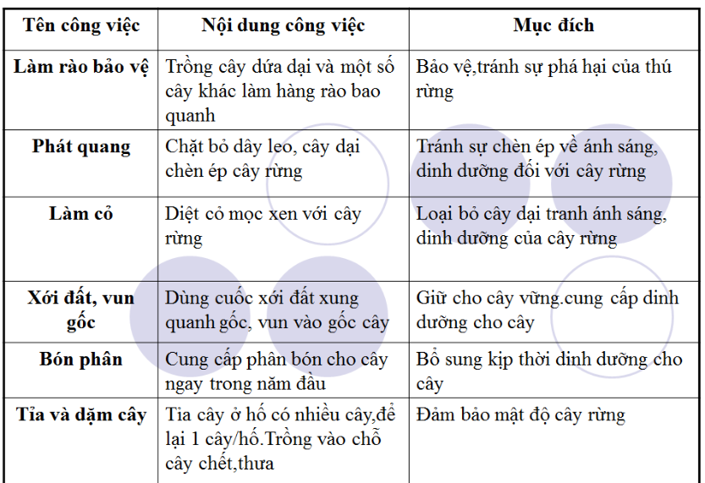
Các công việc chăm sóc cây rừng

Slide 25

Nhiệm vụ nhóm (làm ở nhà)
III. BẢO VỆ RỪNG VÀ MÔI TRƯỜNG SINH THÁI
Hãy cho biết tầm quan trọng của bảo vệ rừng và tuyên truyền đến mọi người các biện pháp nên và không nên để bảo vệ rừng và môi trường sinh thái?

Slide 26
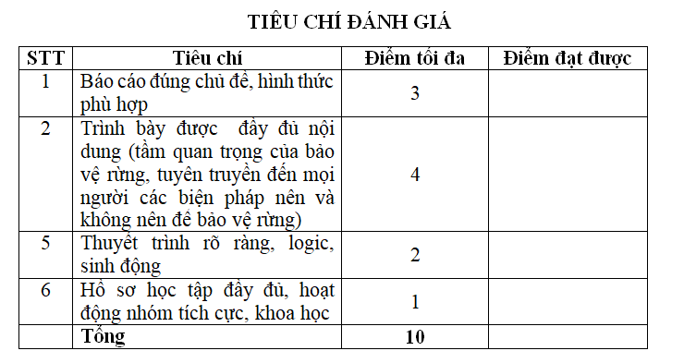
Hướng dẫn nhiệm vụ
- Hình thức báo cáo: các nhóm nghiên cứu và lựa chọn các hình thức: posrer, bài powerpoin, video phim...
- Cử đại diện 1 hs trình bày

Slide 27
BUỔI HỌC KẾT THÚC

Slide 28
Tiết 2 - Bài 8
TRỒNG, CHĂM SÓC VÀ BẢO VỆ RỪNG
CÔNG NGHỆ 7

Slide 29
Nhiệm vụ nhóm (làm ở nhà)
III. BẢO VỆ RỪNG VÀ MÔI TRƯỜNG SINH THÁI
Hãy cho biết nguyên nhân suy giảm rừng và tuyên truyền đến mọi người các biện pháp nên và không nên để bảo vệ rừng và môi trường sinh thái?

Slide 30
BẢO VỆ RỪNG VÀ MÔI TRƯỜNG SINH THÁI
CÁC NHÓM BÁO CÁO

Slide 31
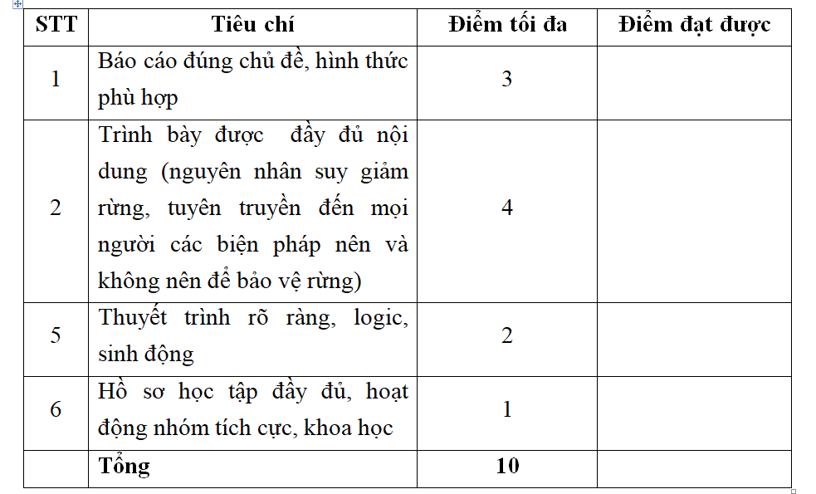
TIÊU CHÍ ĐÁNH GIÁ

Slide 32
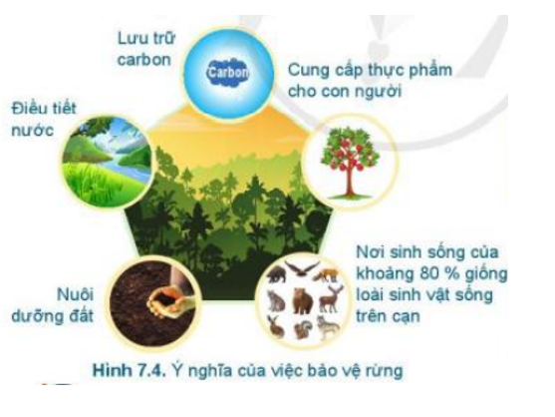

Slide 33
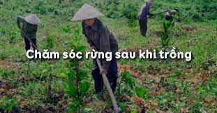
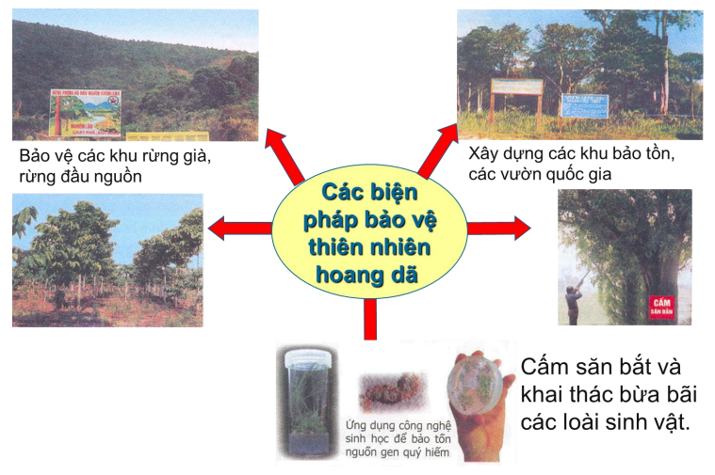
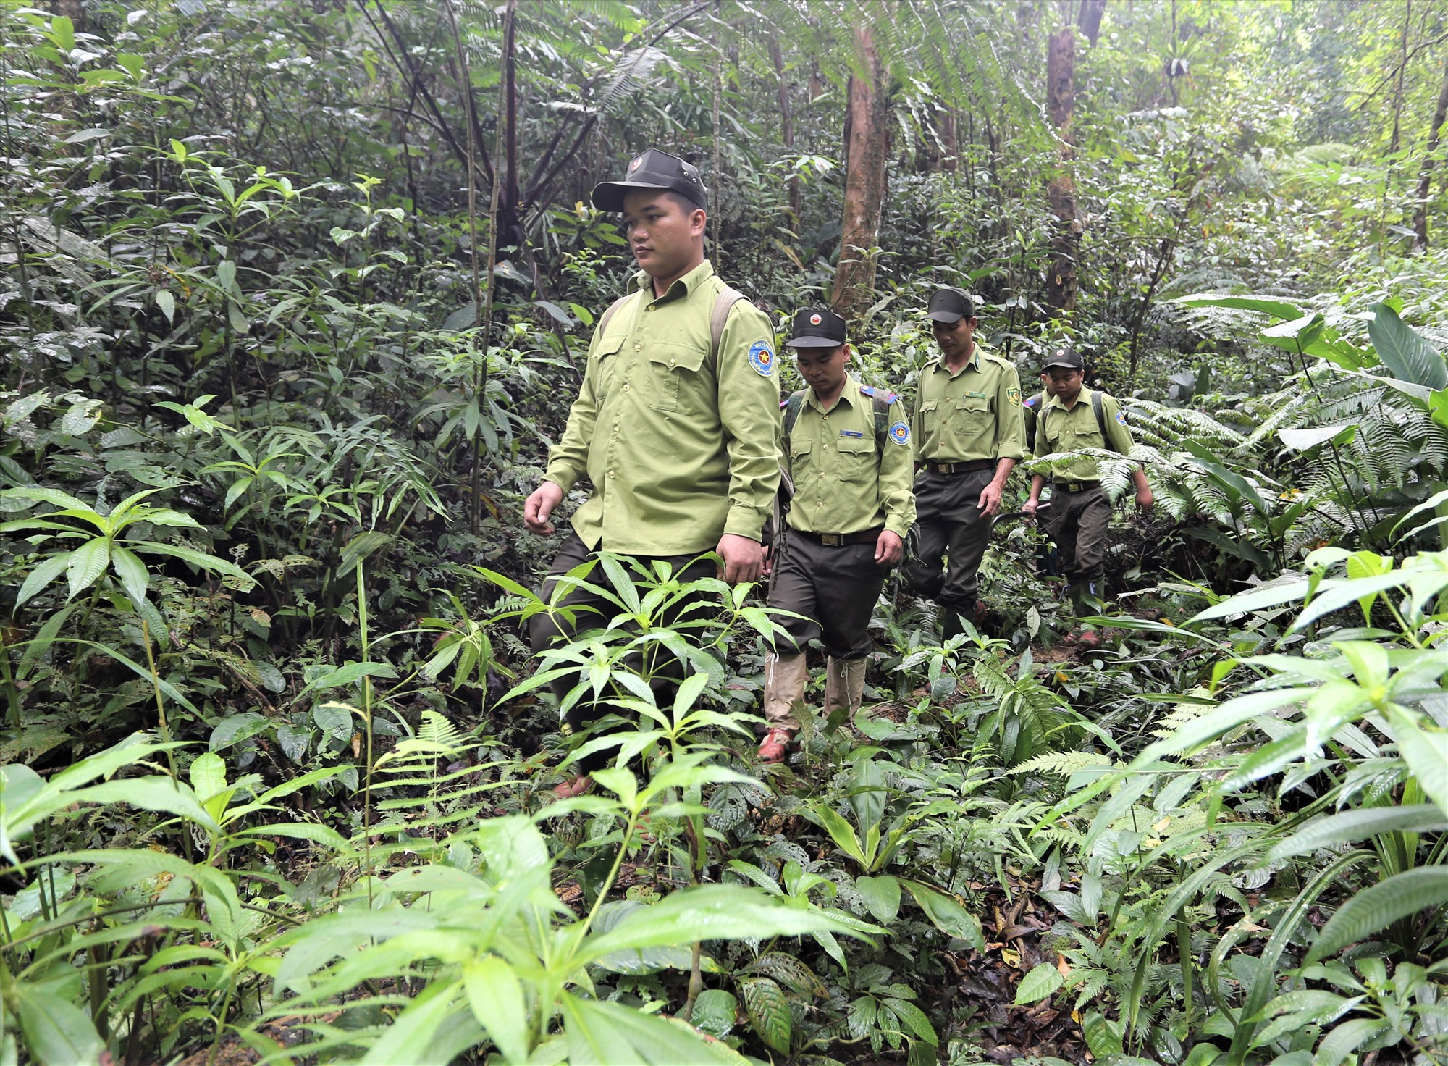
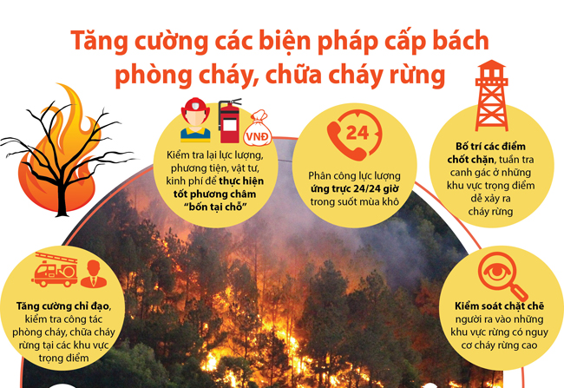
Tuần tra bảo vệ rừng
GIẢI PHÁP
BẢO VỆ RỪNG VÀ MT
SINH THÁI

Slide 34
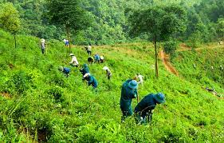
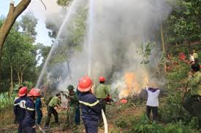
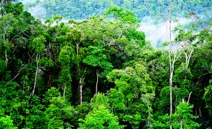
TRÔNG, CHĂM SÓC VÀ BẢO VỆ RỪNG
Trồng rừng
Chăm sóc cây rừng
Bảo vệ rừng
Thời vụ
Phương pháp
Làm cỏ
Tỉa và dặm
Làm rào bảo vệ
Phát quang
Xới đất và xun gốc
Bón phân
Trồng bằng cây con có bầu đất
Trồng bằng cây con rễ trần
Trồng bằng hạt
Nguyên nhân rừng suy giảm
Biện pháp bảo vệ

Slide 35
BUỔI HỌC KẾT THÚC

